Slide 1
ОТЧЕТ ГЛАВЫ О РЕЗУЛЬТАТАХ РАБОТЫ АДМИНИСТРАЦИИ ДЗЕРЖИНСКОГО МУНИЦИПАЛЬНОГО ОБРАЗОВАНИЯ – СЕЛЬСКОГО ПОСЕЛЕНИЯ ЗА 2020 ГОД.

Slide 2
Население
На 1 января 2020 года численность населения согласно статданных составила 3049 человек. На слайде показан рост населения за последние 4 года.
детское население - 770 чел.
трудоспособное население – 1566 чел.
старше трудоспособного возраста – 713 чел.

Slide 3
Деятельность Главы и администрации сельского поселения по решению вопросов местного значения осуществлялась во взаимодействии с администрацией района, депутатским корпусом, жителями поселения, индивидуальными предпринимателями, руководителями предприятий, организаций, учреждений, расположенных на территории п. Дзержинск.

Slide 4
Главным направлением деятельности Главы и администрации является:
обеспечение прав населения;
жизнедеятельности, включая социально-культурную сферу, благоустройство улиц, дорог, работу по предупреждению и ликвидации последствий чрезвычайных ситуаций;
обеспечение первичных мер пожарной безопасности;
развитие местного самоуправления, реализация полномочий с учетом их приоритетности, эффективности и финансового обеспечения.

Slide 5
Особое место отводится функции защиты прав и интересов населения, с реализацией которой связываются все иные функции местного самоуправления:
Соблюдение субъективных прав граждан на участие в управлении публичными делами, связанными с удовлетворением основных жизненных потребностей и формированием комфортной биосоциальной среды по месту жительства.

Slide 6
По сути вся деятельность Главы и администрации направлена на защиту прав и интересов населения. Основными формами правообеспечительной являются:
издание актов нормативно-правового характера;
издание ненормативных и индивидуальных правовых актов;
осуществление общественно-организационных действий;
представление обязательных отчетов;
применение средств непосредственного принуждения;
создание необходимых условий для реализации прав и свобод граждан на местном уровне;
создание системы взаимодействия с населением;
предоставление информации о деятельности органов местного самоуправления.

Slide 7
В 2020 году было проведено 10 заседаний Думы поселения, на которых было рассмотрено и принято 52 нормативных актов представительного органа по различным вопросам местного значения в соответствии с полномочиями сельского поселения.

Slide 8
Главой поселения в 2020 г. принято 198 постановлений и 121 распоряжение по вопросам деятельности администрации.

Slide 9
Администрация осуществляет деятельность по подготовке проектов решений представительного органа (Думы), постановлений и распоряжений Главы, а также по их реализации и контролю за исполнением. Проводится постоянная работа по подготовке и выдаче в порядке оказания муниципальных услуг различных документов, за 2020 г. подготовлено 238 документов, выдано 616 справок и 22 нотариальные доверенности.

Slide 10
За 2020 г. принято и исполнено 702 документа входящей корреспонденции, направлено 758 документов исходящей корреспонденции поступило и рассмотрено по существу 447 письменных и устных обращений.

Slide 11
Результаты рассмотрения обращений граждан за 2020 г.

Slide 12
В администрации созданы 15 комиссий:
административная;
по чрезвычайным ситуациям и пожарной безопасности;
жилищная;
комиссия по делам несовершеннолетним;
комиссия по приемке объектов жизнеобеспечения;
по муниципальному жилищному контролю;
комиссия по земельному контролю;
по муниципальным заказам;
по вопросам проведения публичных слушаний;
по обследованию мест массового пребывания людей;
по противодействию коррупции;
межведомственная комиссия по ветхому и аварийному жилью и д.р.

Slide 13
Осуществляется подготовка и проведение публичных и общественных слушаний
в 2020 году проведено :

Slide 14
Администрация уделяет внимание для внедрения в деятельность электронных форм межведомственного взаимодействия, электронного документооборота, а также поддерживает сайт администрации Дзержинского муниципального образования в актуальном состоянии. Накопленная и обновляемая информация размещается в ГИС «ЖКХ», ФИАС, ГАСУ, на портале Госуслуг, в РТС-ТЕНДЕР, Единой информационной системе закупок, ФРГУ (федеральный реестр госуслуг), ССТУ РФ (Сетевой справочный телефонный узел), Регистр НПА.
Деятельность Думы поселения, проводимая работа Главой и администрацией размещается на официальном сайте Дзержинского МО, зарегистрированным в Роскомнадзоре.

Slide 15
Деятельность органов местного самоуправления находится в постоянном взаимодействии с прокуратурой района, проекты нормативных актов представляются в прокуратуру для получения заключений на них, что позволяет избежать ошибок при принятии решений. Ежемесячно администрация направляет принятые акты в прокуратуру Иркутского района и в регистр нормативно-правовых актов Правительства Иркутской области.
Для удобства граждан предоставлено место в здании администрации и организован прием специалистами МФЦ, услугами которого пользуется все больше граждан.

Slide 16
Муниципальная собственность
Бюджет Дзержинского МО в 2020 году составлял 23 608,7 тыс. руб.
В собственности Дзержинского МО находится муниципального имущества на сумму
309 млн. 770,2 тыс.руб.
* земельные участки под дорогами, скверами, спортивным кортом, дороги как объекты, здание под почтой и электрические сети, квартиры граждан, находящиеся в социальном найме.

Slide 17
Вопросы ЖКХ
На территории Российской Федерации с 1 января 2019года вступил в силу Федеральный закон от 24.06.1998 N 89-ФЗ «Об отходах производства и потребления», собственники твердых коммунальных отходов (далее – ТКО) обязаны заключить договор на оказание услуг по обращению с ТКО с региональным оператором, в Иркутской области это ООО «РТ-НЭО Иркутск», в зоне деятельности которого образуются ТКО и находятся места их накопления. Обязанность администрации - создать места (площадки накопления твердых коммунальных отходов и установить на них контейнеры. С момента вступления закона в силу создано на территории 26 площадок по 2, 4- 5 контейнеров, всего 96 контейнеров и 1 бункер в ДНП «Миловиды».

Slide 18
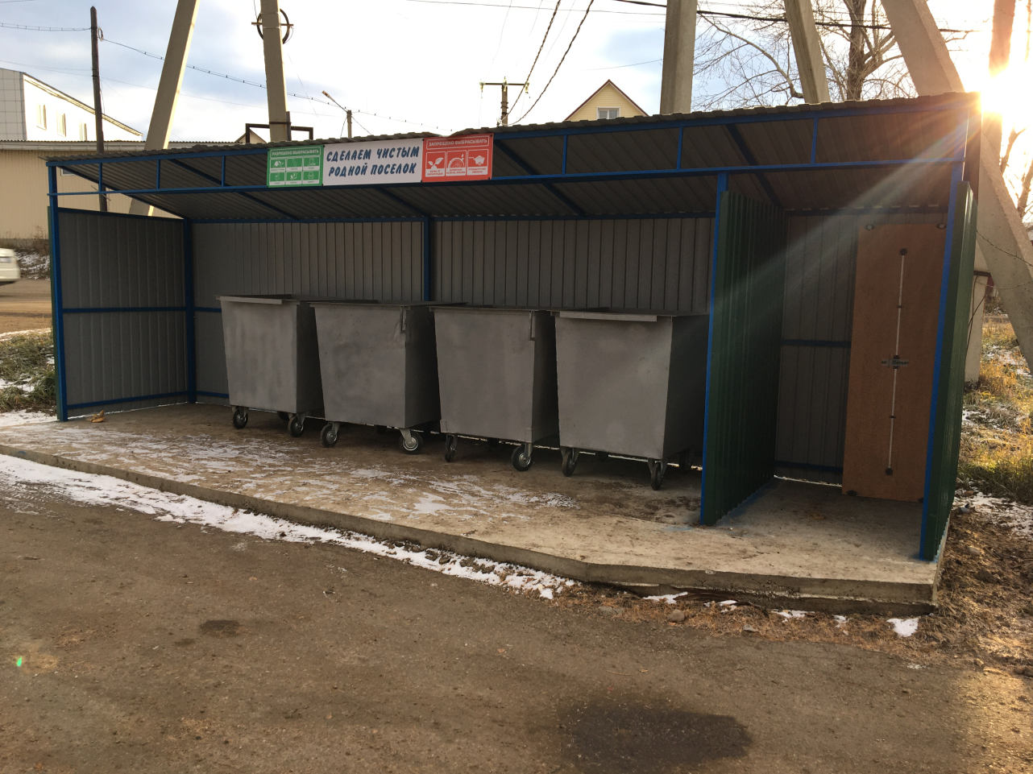
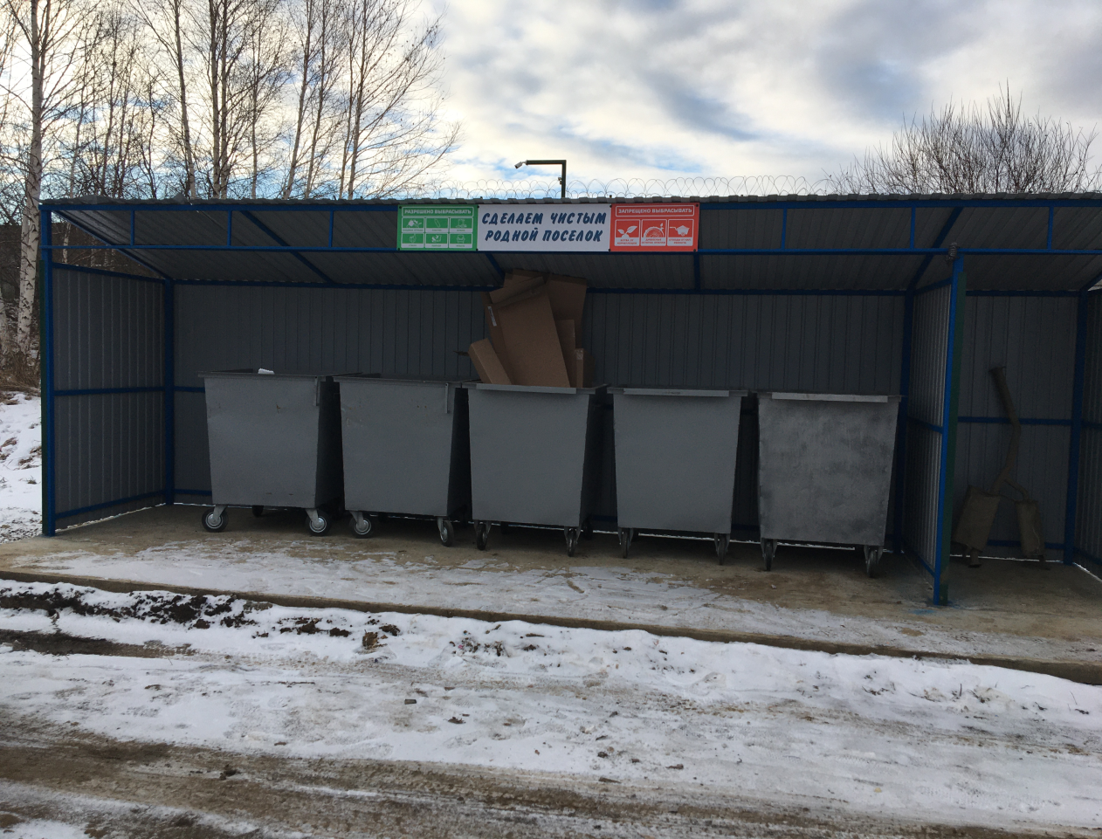
В 2020 году мы получили субсидию 1 965 900 руб. из областного бюджета и внесли из местного бюджета 81 912,05 руб. на создание мест накопления твердых коммунальных отходов. Установлено 9 площадок и приобретено 40 контейнеров. Общий объём средств 2 047 812,50 руб.

Slide 19
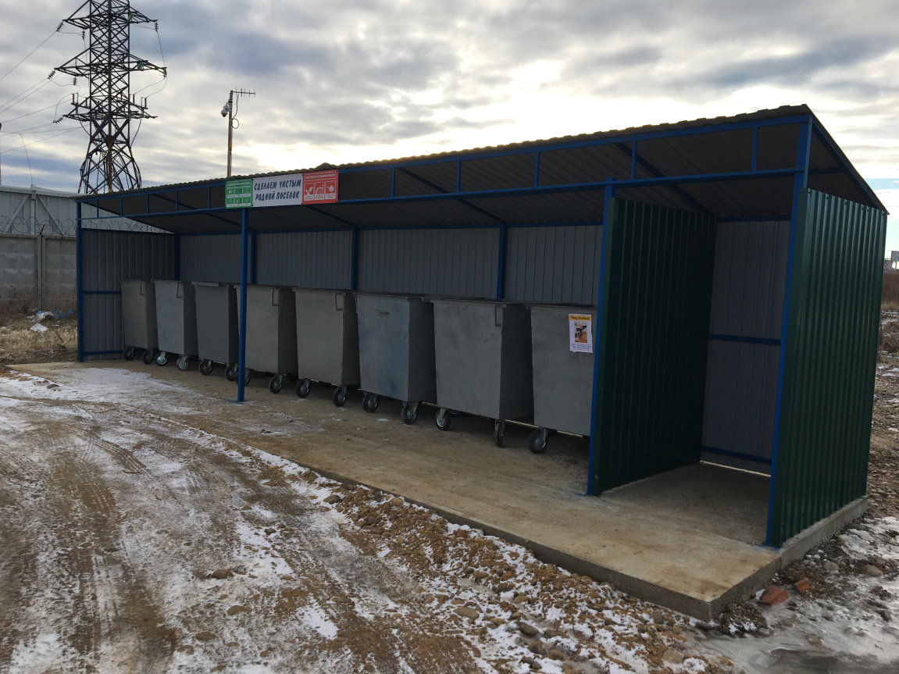
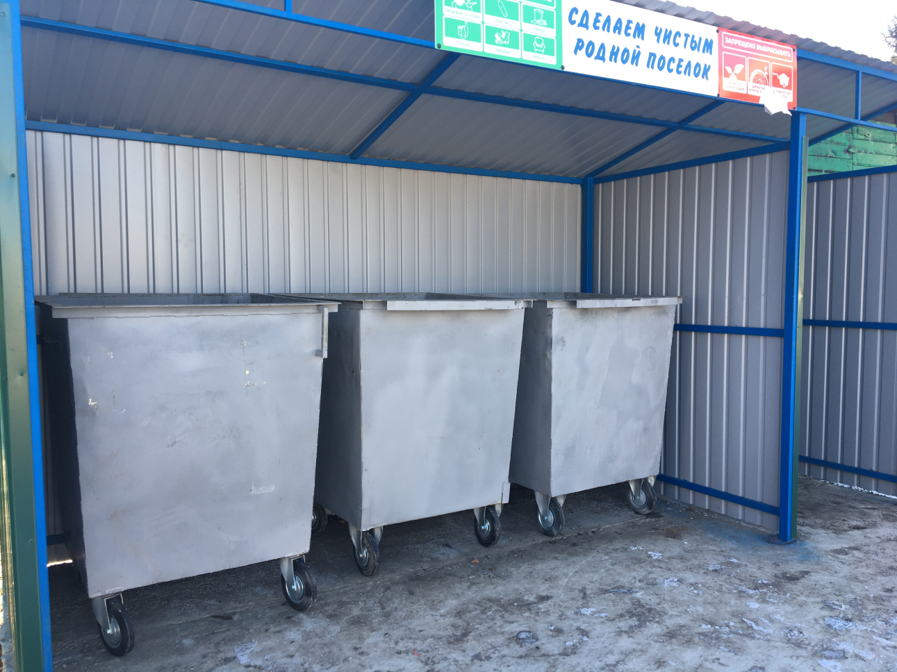

Slide 20
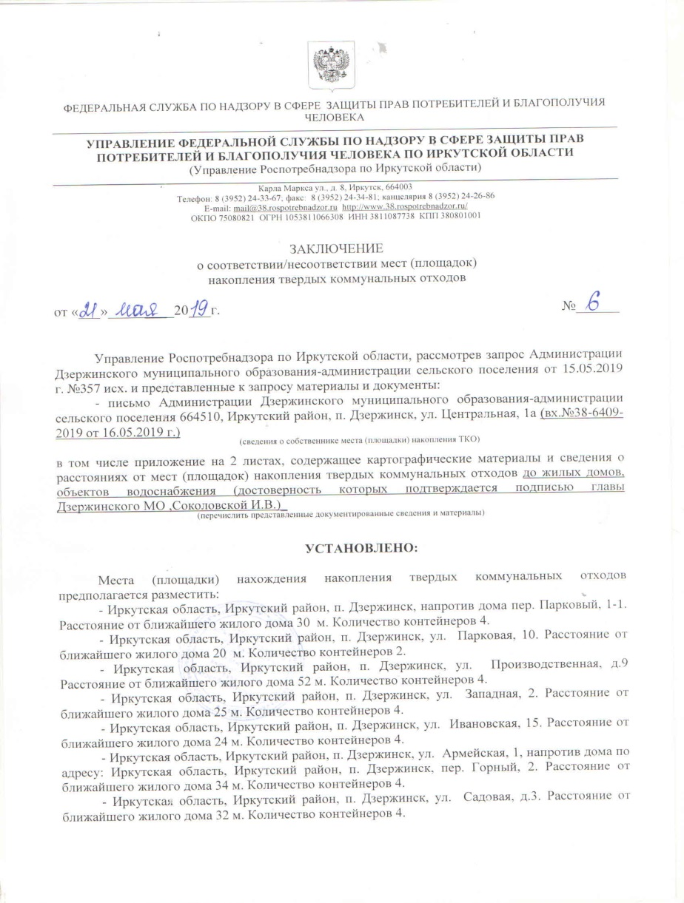
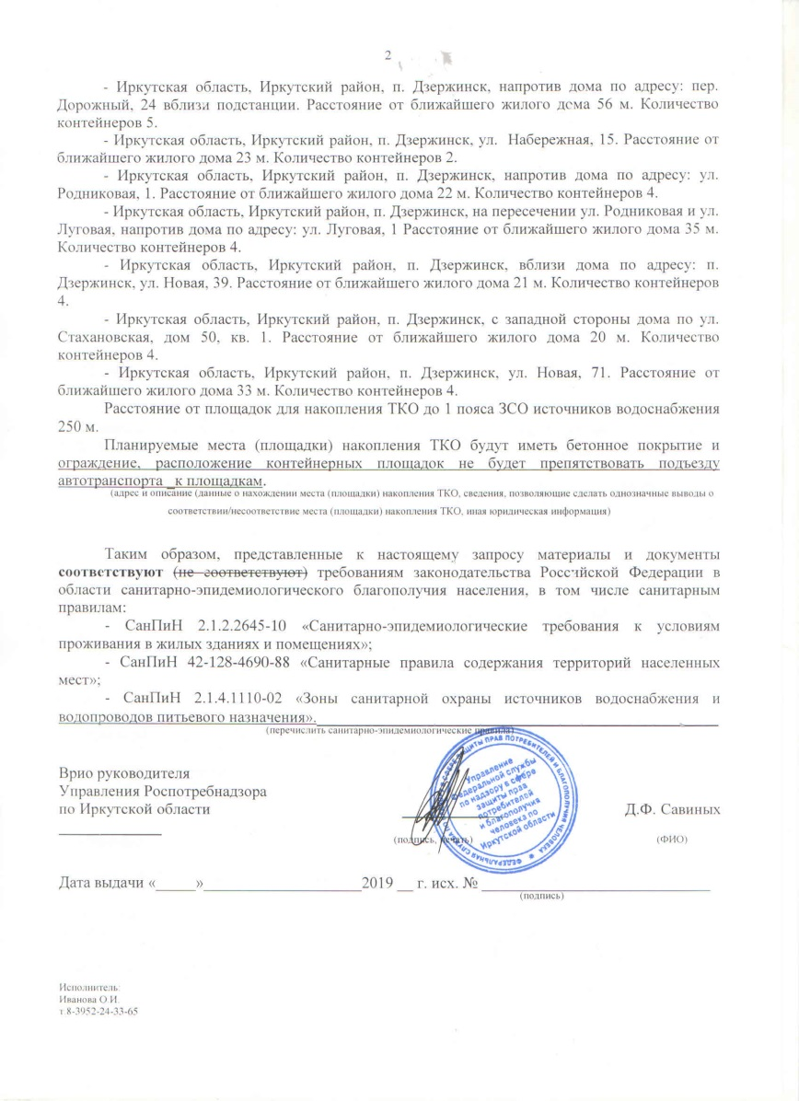
Все контейнерные площадки для сбора твердых коммунальных отходов на территории Дзержинского муниципального образования согласованны с Роспотребнадзором.

Slide 21
Сбор и вывоз ТКО с контейнерных площадок осуществляет региональных оператор ООО «РТ-НЭО Иркутск» 4 раза в неделю. Жалоб на вывоз мусора нет. На проведение месячников по санитарной очистки территории за год было направлено – 60 000 тыс. руб.

Slide 22
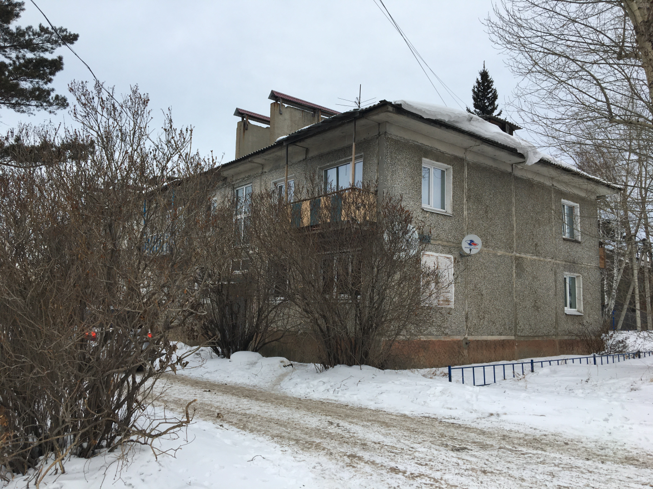
ООО УК « Ушаковская» выполнили работы по замене аварийного участка канализации и обустройство выгребной ямы для дома пер. Парковый 2.

Slide 23
В целях соблюдения права на благоприятные условия жизнедеятельности, прав и законных интересов правообладателей земельных участков и объектов капитального строительства заключен договор на сумму 100 997 руб. по внесению изменений в Генеральный план Дзержинского МО по внесению изменений в ПЗЗ – 100 099 руб. В настоящее время генплан находится на согласовании в Правительстве РФ и Иркутской области.

Slide 24
Уличное освещение
Одним из важных направлений в работе администрации – уличное освещение. На протяжении 7 лет администрация осуществляет монтаж и замену светильников на экономичные светодиодные. В этом году Провели работы по освещению:
-ул. Рябиновая
-ул. Ушаковская;
-пер. Весенний на сумму 155 373 руб. За счет программы «Народные инициативы».
Установили столбы и провели освещение:
-пер. Строителей на сумму 599 653 руб.
-ул. Фермерская на сумму 359 763,76 руб.
На оплату электроэнергии за уличное освещение в 2020 году направлено бюджетных средств в сумме 479 тыс.руб.

Slide 25
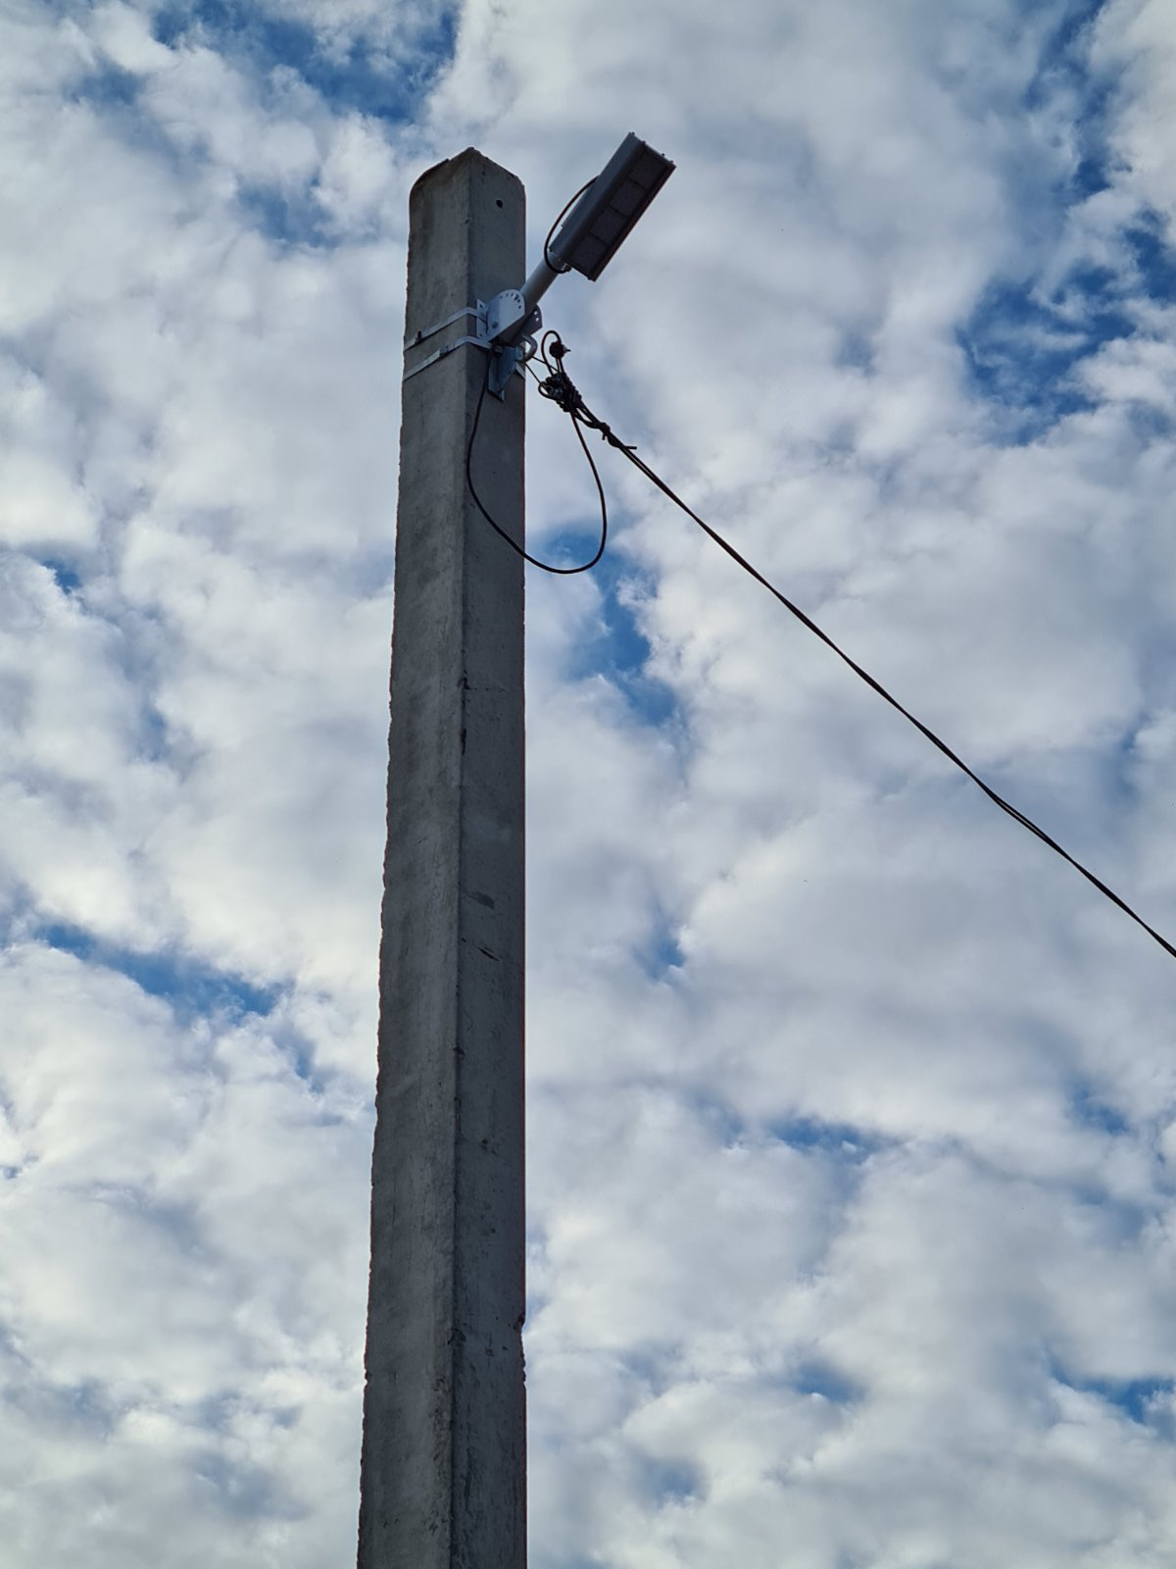
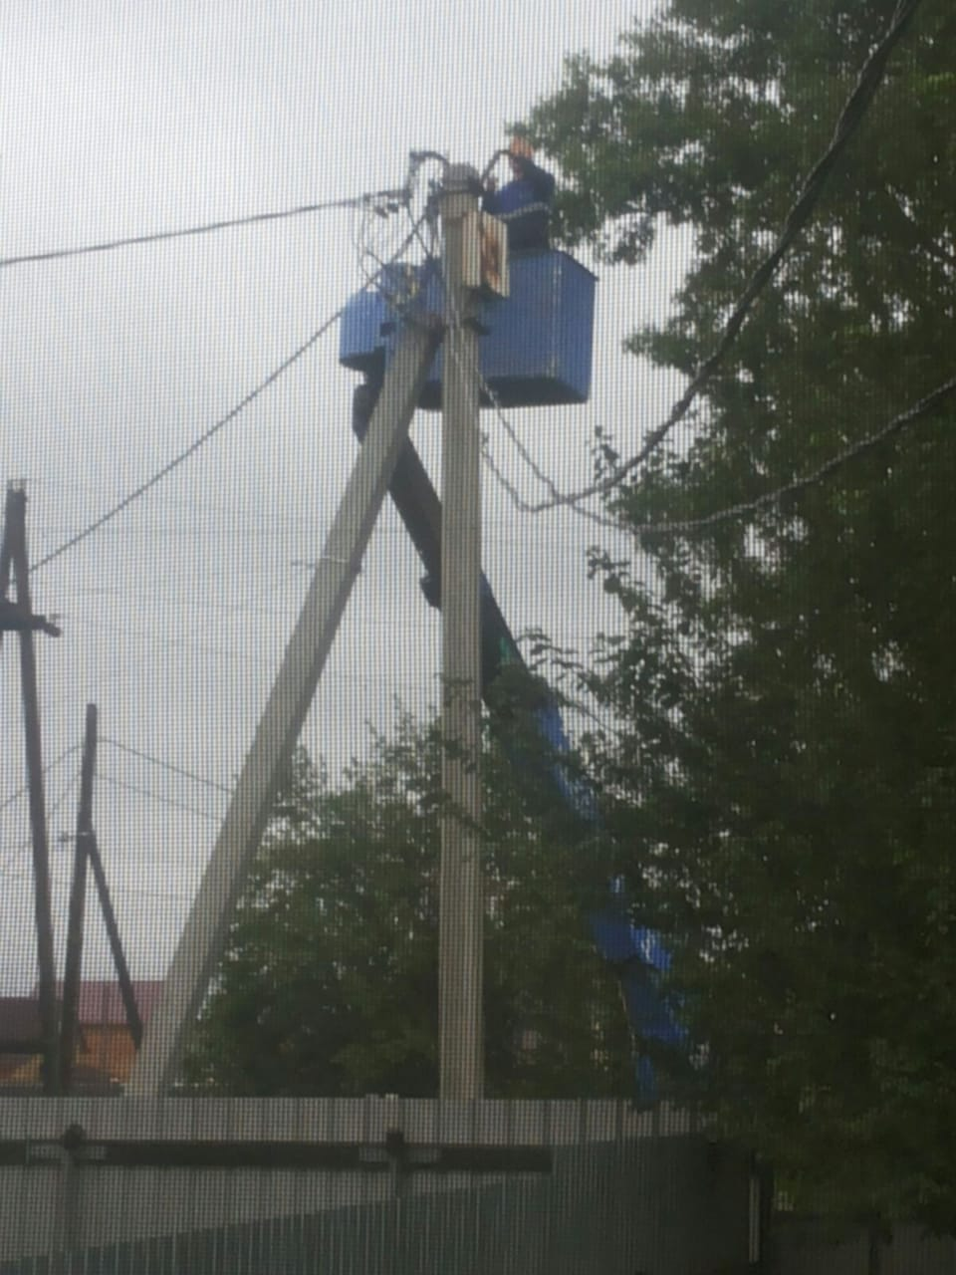

Slide 26
Автодорожная сеть
Асфальтированная дорога по ул. Центральная, Производственная, Стахановская находится в собственности Иркутской области, за ее обслуживание отвечает Дирекция автодорог Иркутской области, которая регулярно проводит работы по очистке улиц. Дирекция автодорог неоднократно вывозила с Центральных улиц поселка снег и очищала тротуары, в 2020 году провела ремонт дороги «Иркутск-Б.Голоустное» и по обращению администрации Дзержинского МО установили знаки и «лежачий полицейский» на ул.Дорожная.
Проблемная территория - участок вдоль Голоустненского тракта. Во-первых, его нужно осветить, особенно дорогу от границы с Иркутском до микрорайона «Современник». Во-вторых, вдоль Голоустненского тракта жители ходят пешком, и для их безопасности необходим тротуар. Проблема заключается в том, что это дорога областного значения. Вопрос об асфальтировании пешеходного пути я ставила перед региональной дорожной службой, об освещении - перед Дирекцией автодорог Иркутской области. В 2021 году вопрос по освещению трассы до ДНП «Миловиды» обещают решить.

Slide 27
В 2020 году заключили договор на обслуживании дорог общего пользования местного значения в летний и зимний период израсходовано
61,2 тыс.руб.
Согласно программе Дзержинского МО «Развитие автомобильных дорог общего пользования местного значения на 2018-2020г.» проведены следующие работы :

Slide 28
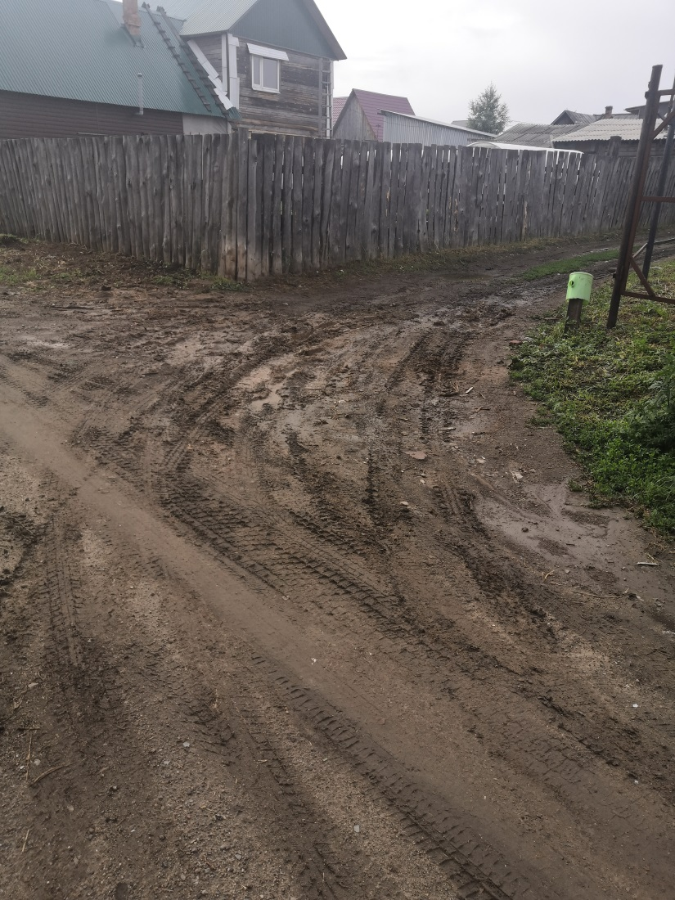
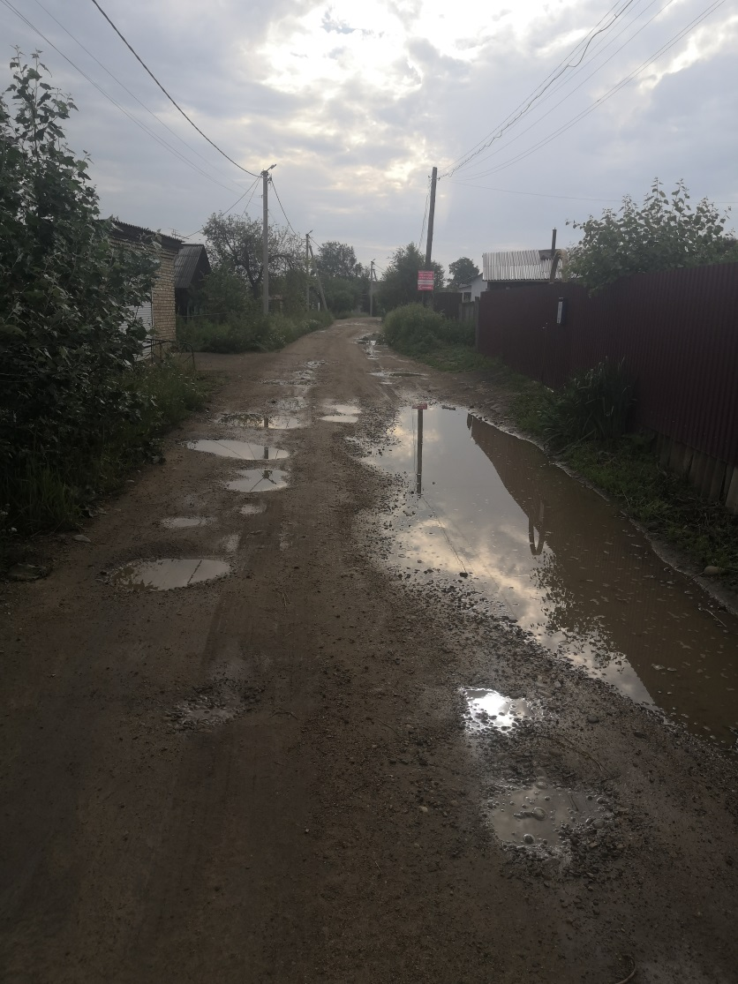
Ремонт дорожного покрытия ул. Родниковая – 4 407 946,44 руб.
ДО

Slide 29
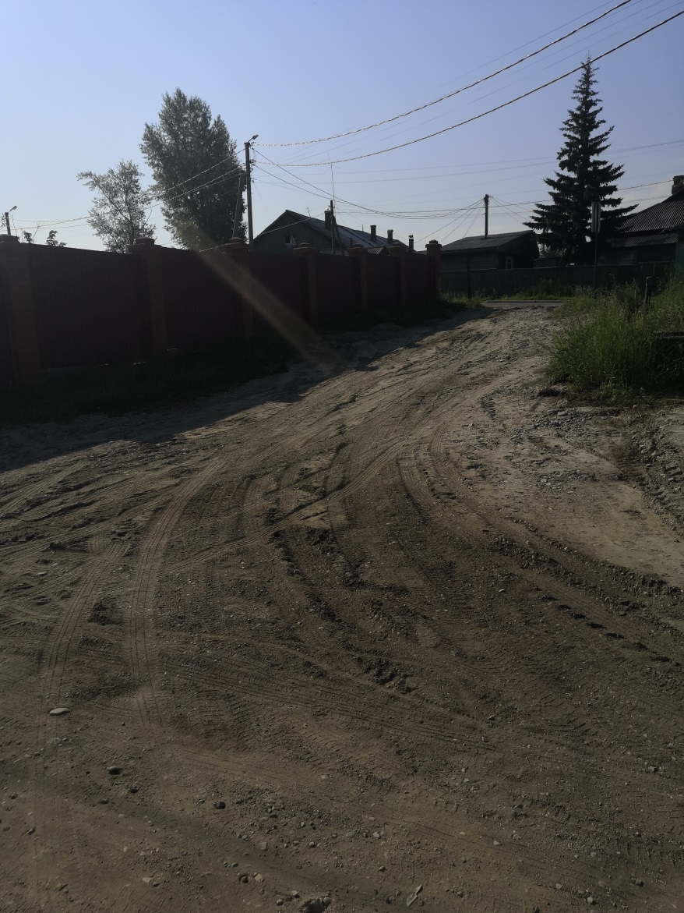
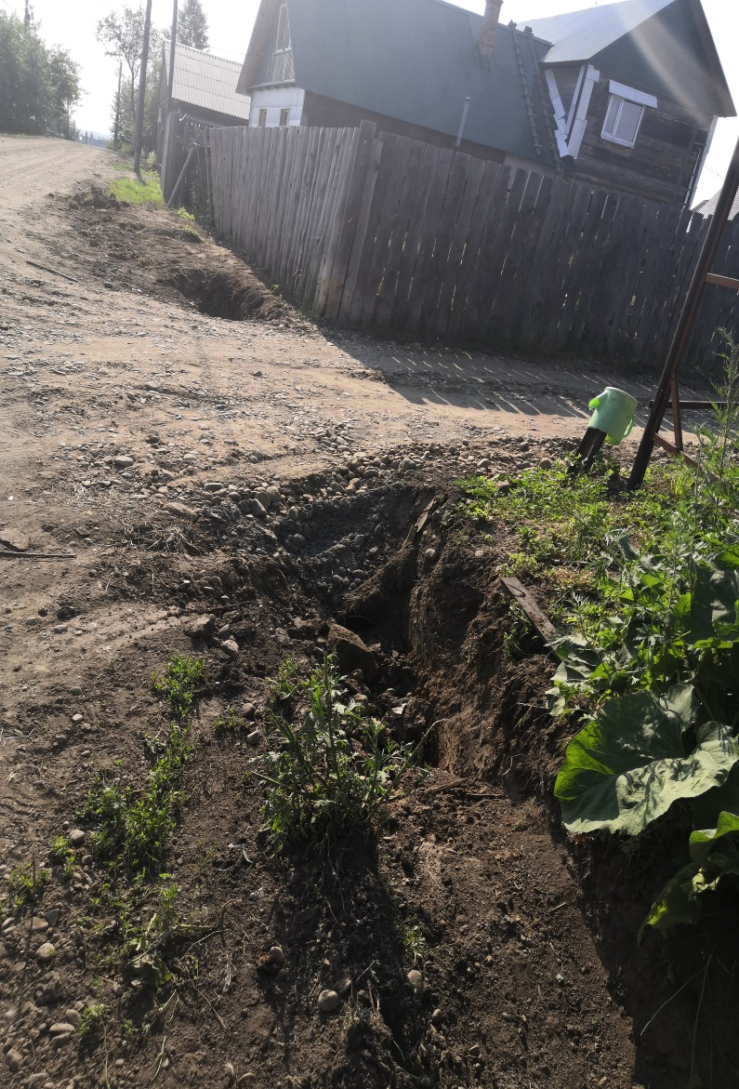
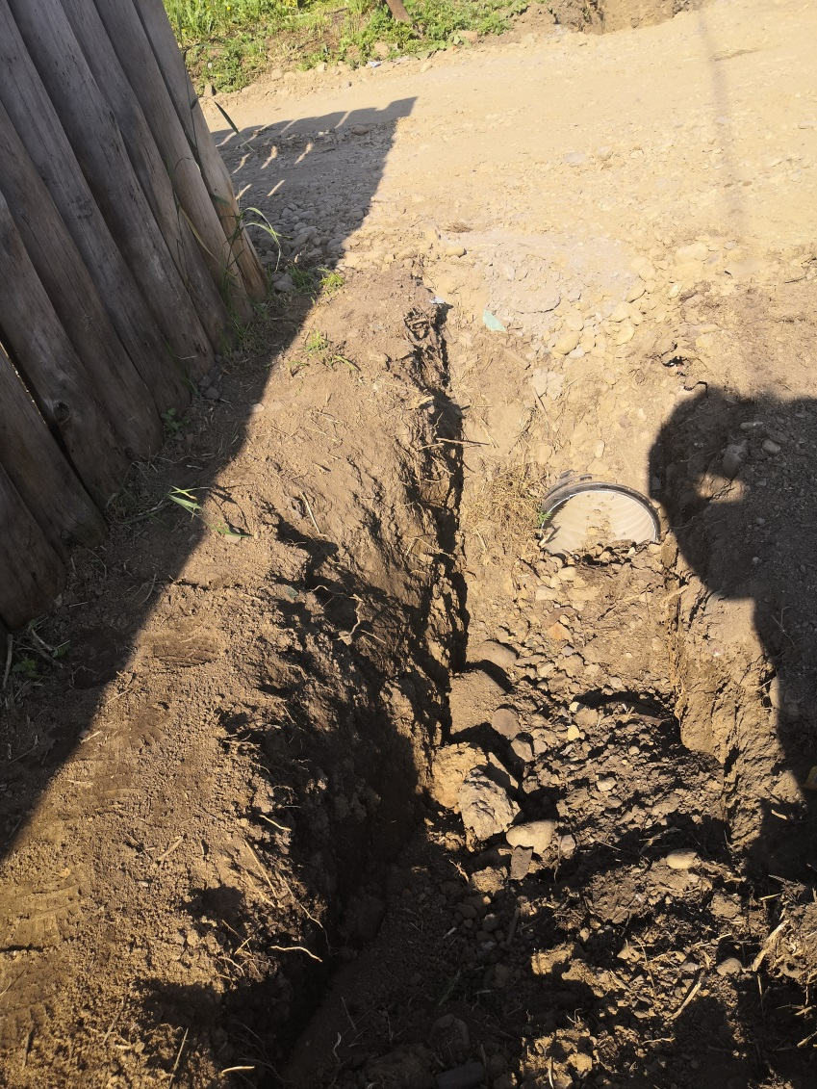

Slide 30
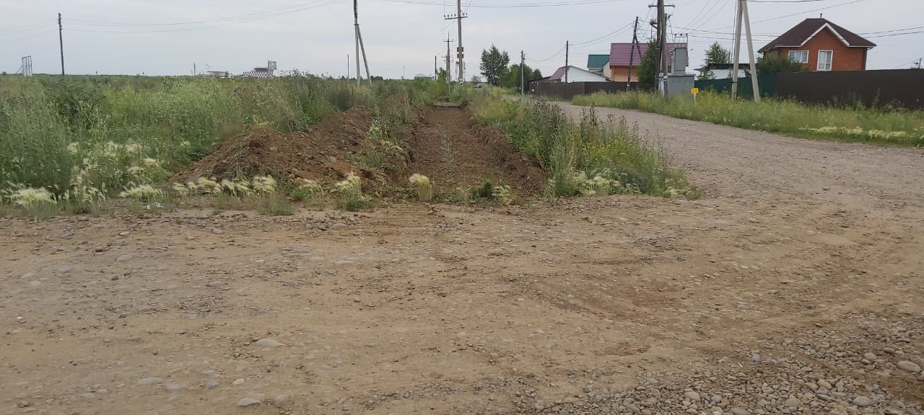
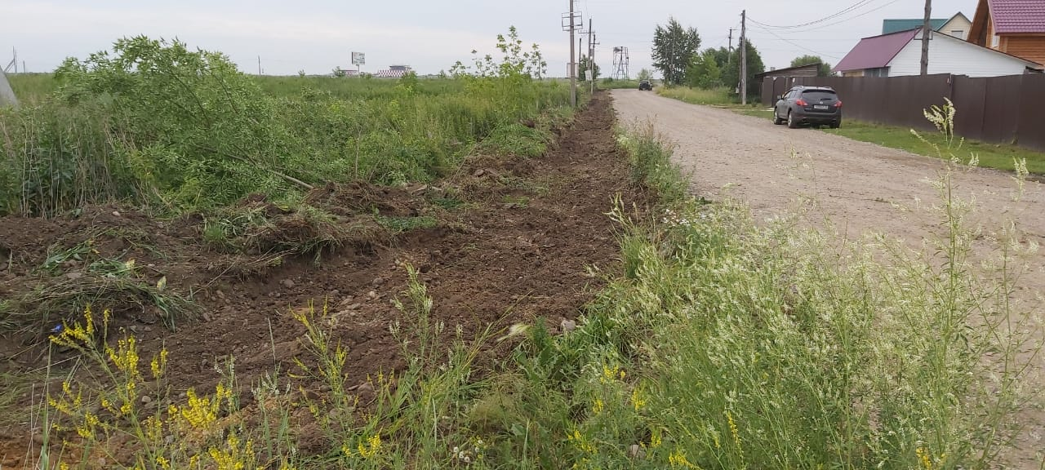
Устройство пешеходной дорожки по пер. Строителей на сумму - 880 000 руб.
ДО

Slide 31
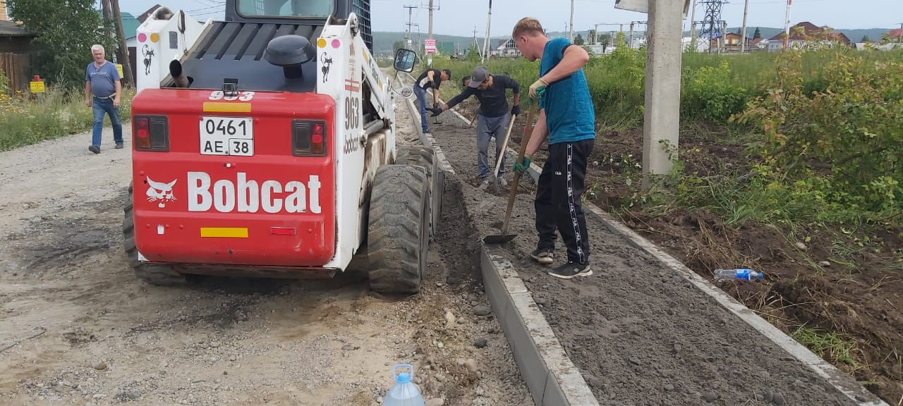
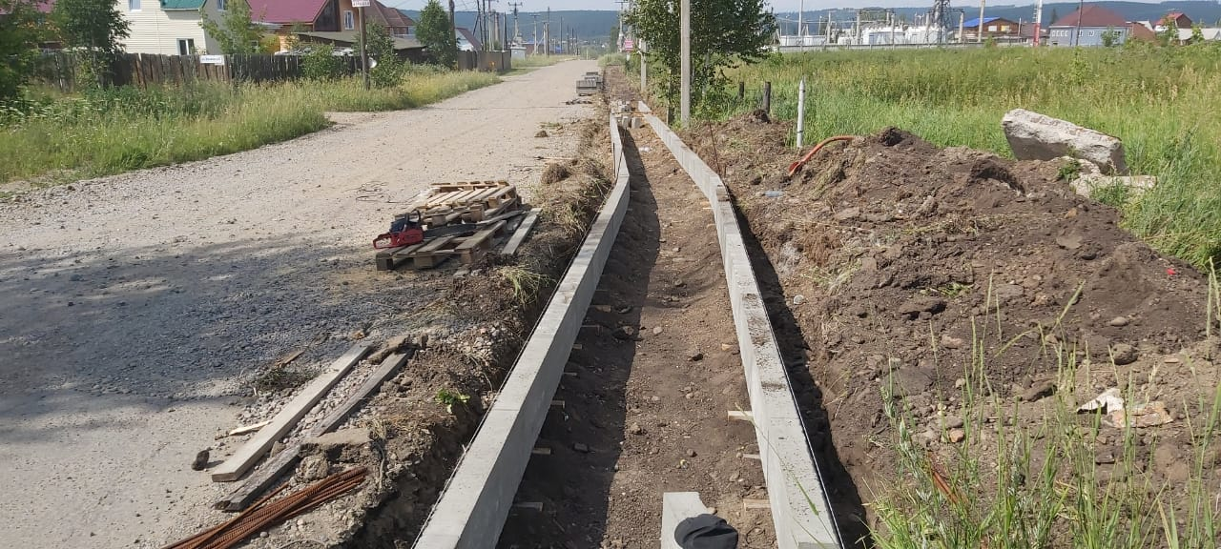
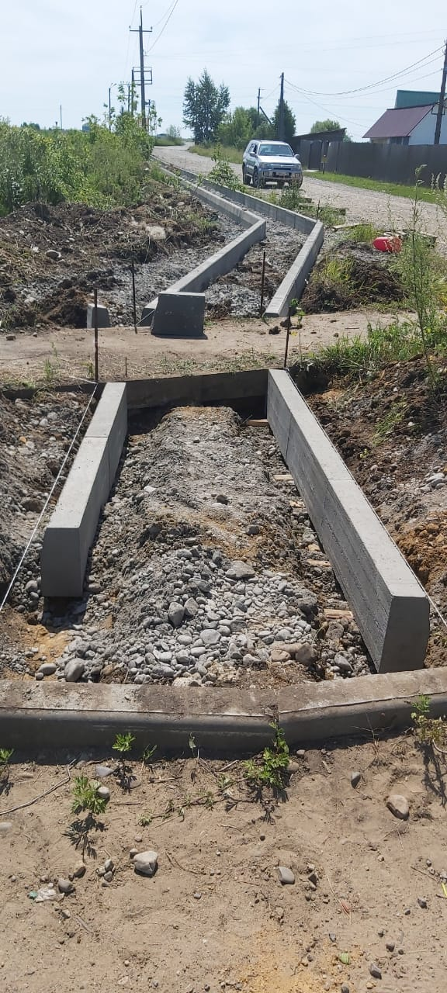
После

Slide 32
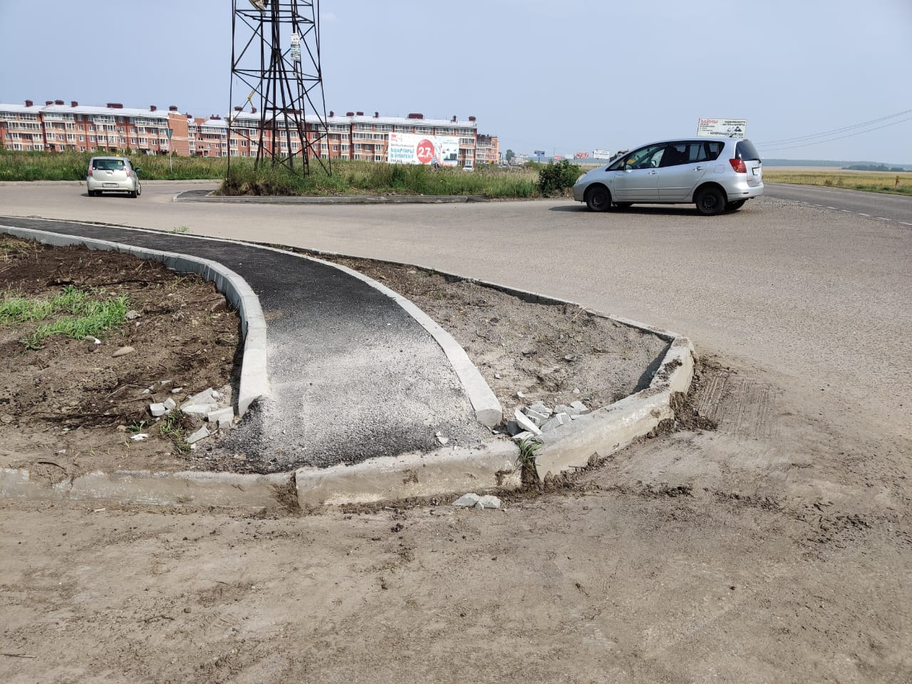
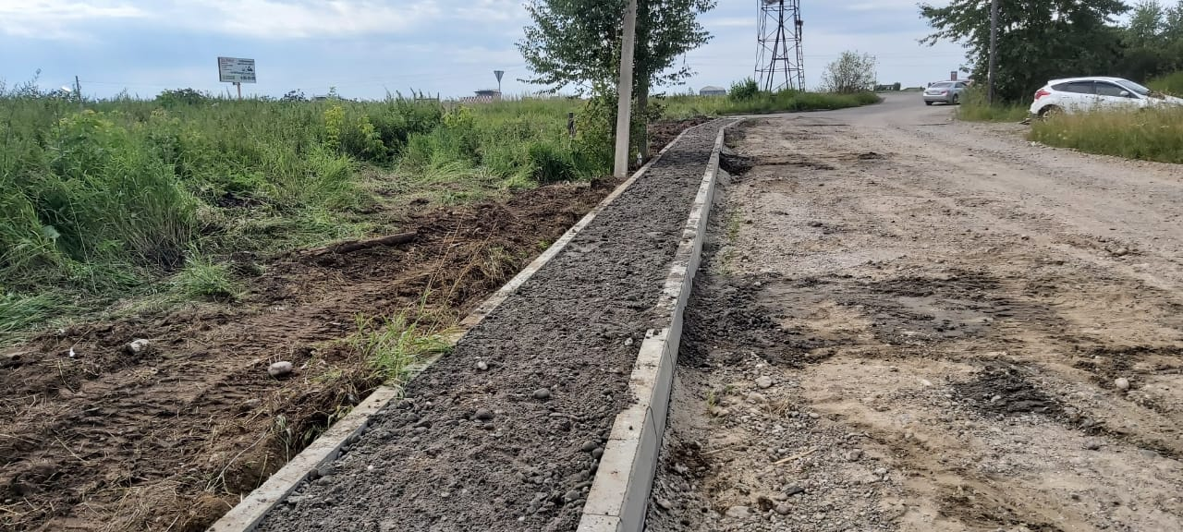

Slide 33
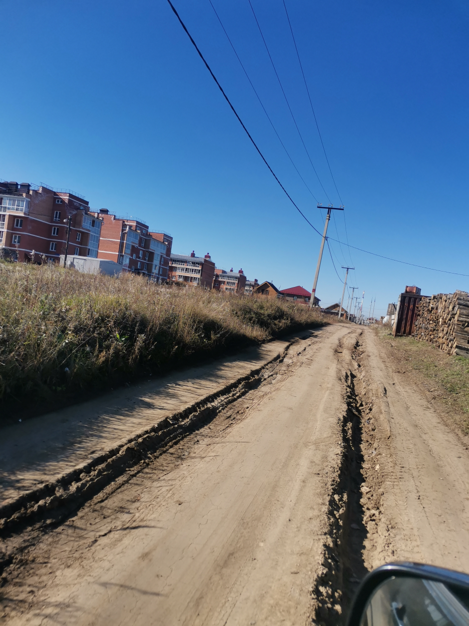
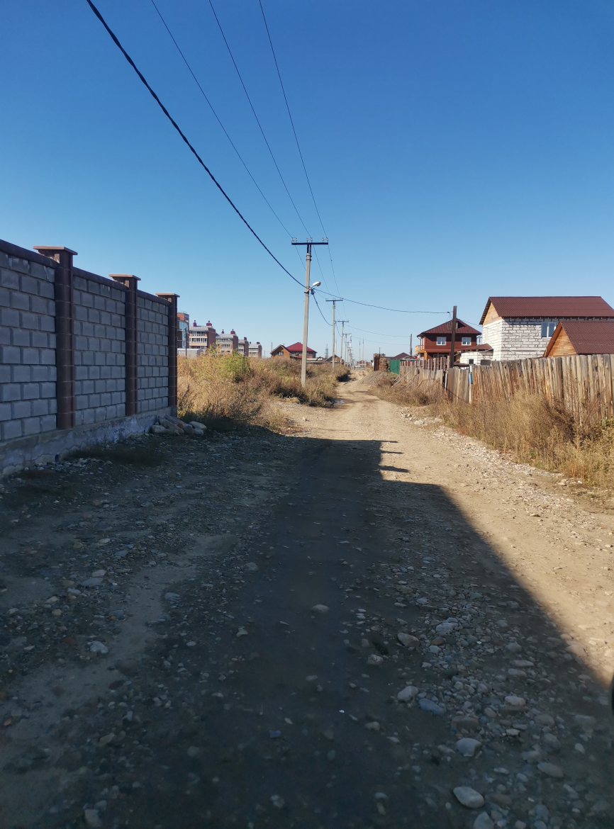
Ремонт дорог ул. Садовая, ул. Березовая, пер. Парковый – 599720,81руб.
ДО
После

Slide 34
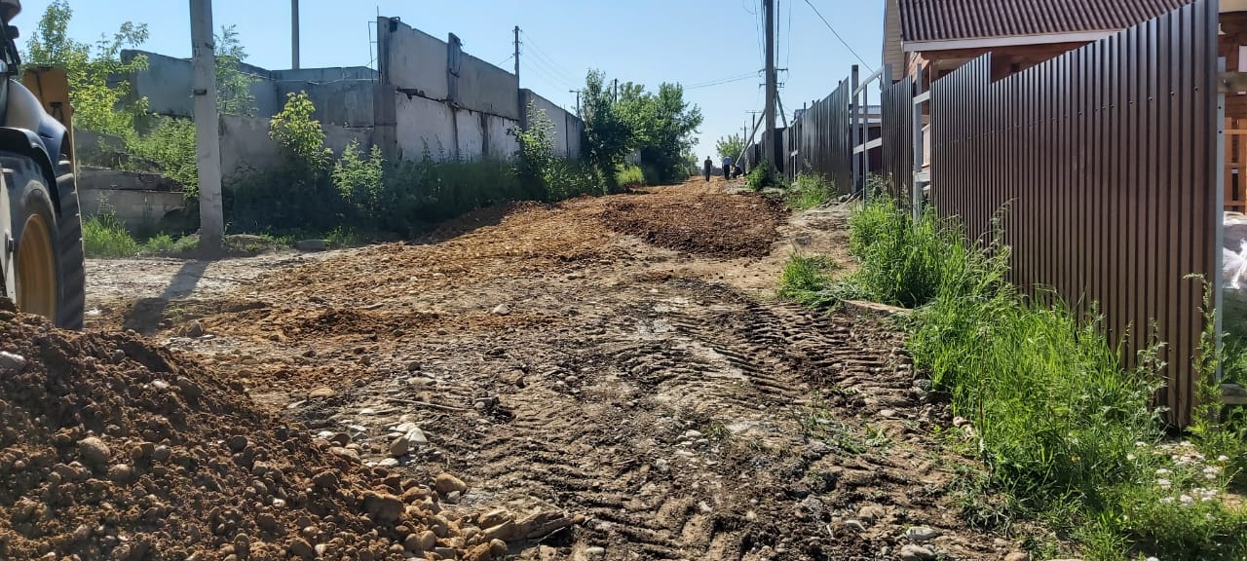
Ремонт ул. Фермерская - 299 000руб
ДО

Slide 35
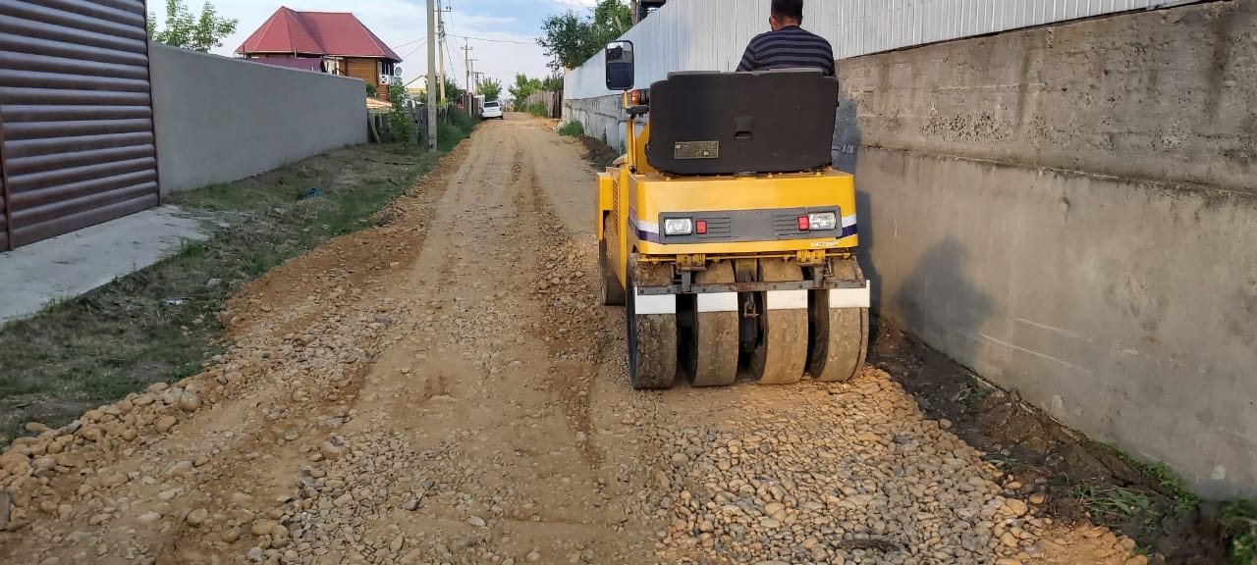
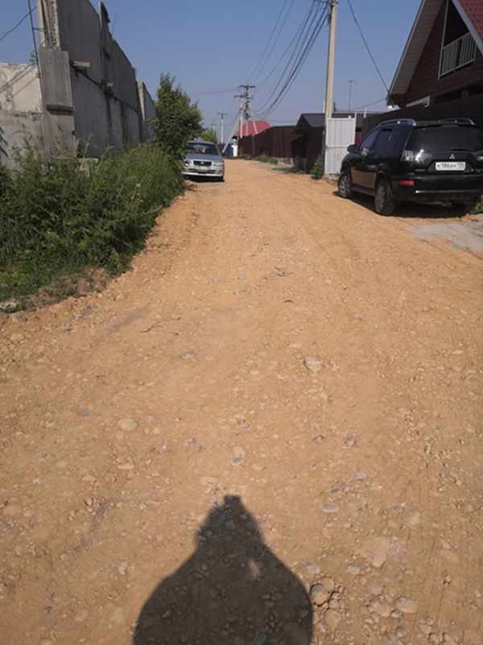
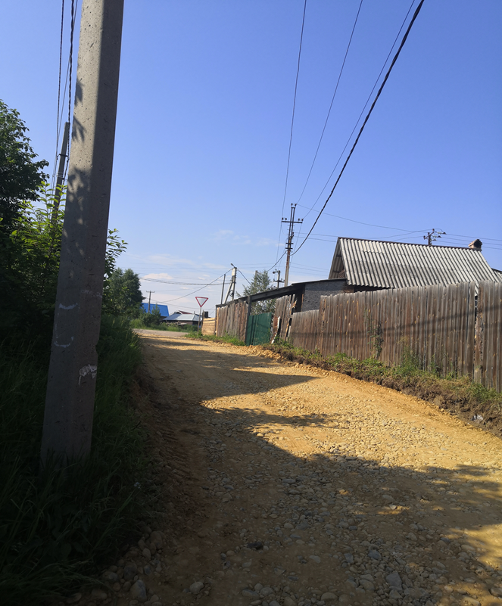
После

Slide 36
Устранили провал с устройством асфальто-бетонного покрытия по ул. Ключевая - 296 455,11 руб.
Обустроили пожарные проезды между ул. Дорожная-ул.Восточная и ул. Летняя-ул.Западная на сумму - 598 389 руб.
Произвели ремонт дорожного покрытия ул.Ключевая на сумму - 599 114 руб.
Ремонт дорожного покрытия пер.Парковый на сумму -596 055 руб.
За счет экономии сделали ремонт дорожного покрытия 2-х проулков по ул. Родниковая на сумму - 593 990 руб.

Slide 37
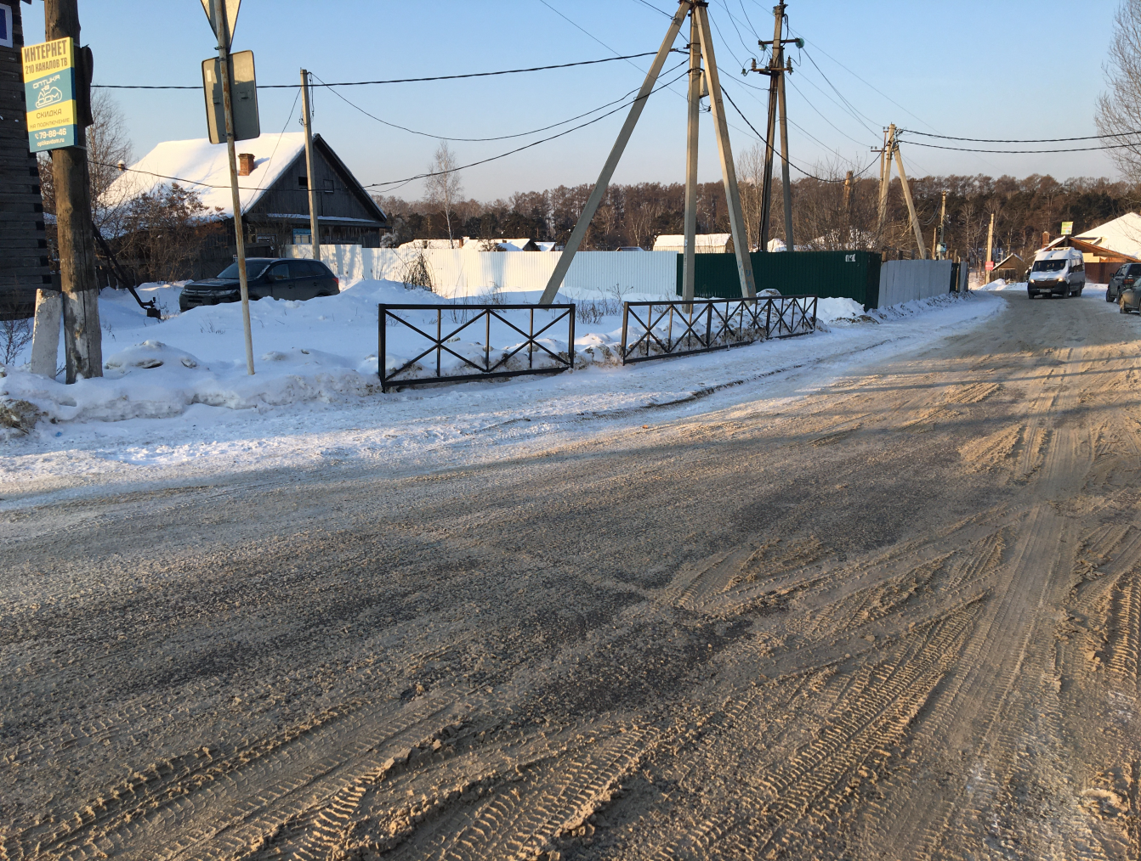
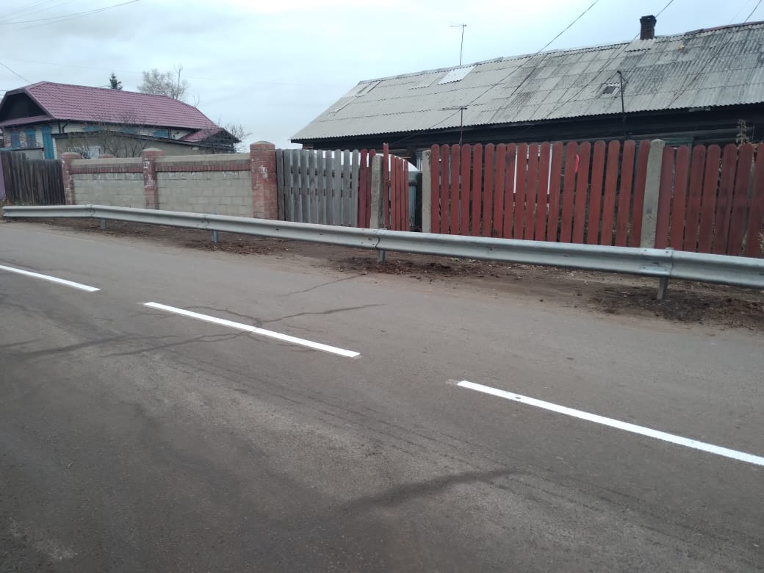
Для безопасности движения установили ограждения: протяженностью 40 м на опасных участках дороги возле дома по ул. Центральная, 31 (напротив детского сада) и на повороте около водокачки.

Slide 38
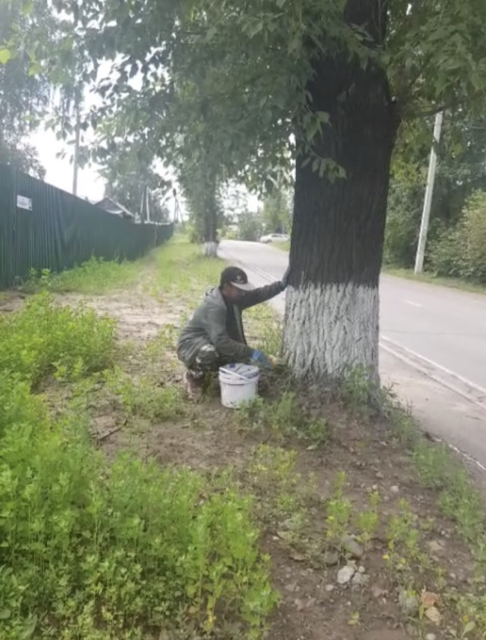
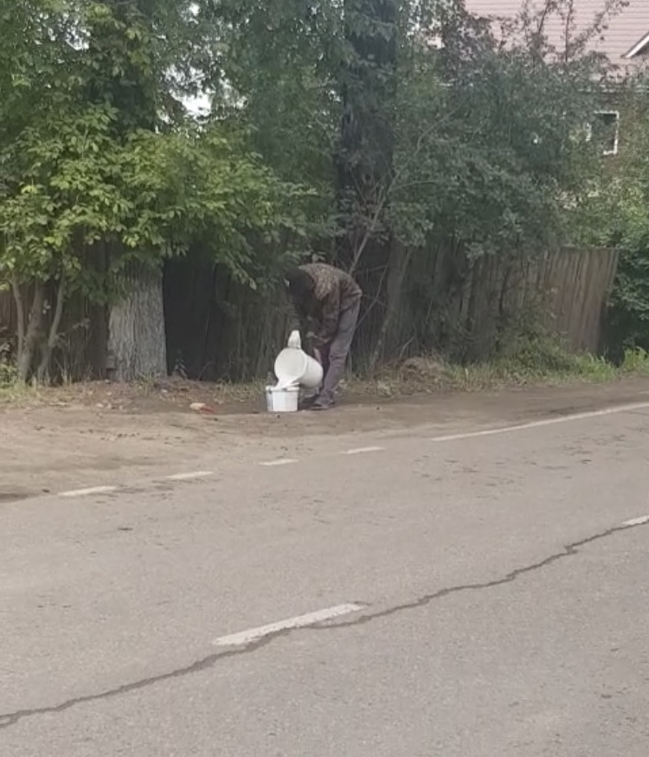
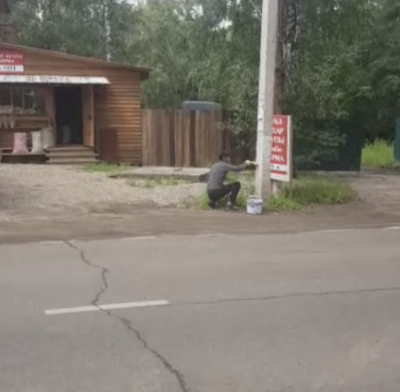
В 2020году администрация Поселения неоднократно обращалась Министерством жилищной политики, энергетики и транспорта Иркутской области о плохой работе маршрутов №429 и 430,426 жалоб от пассажиров становится меньше.
На территории поселения мы ежегодно проводим работы по благоустройству. 2020 году провели обрезку и спил старых деревьев в поселке на сумму 281 104 руб., а так же скашиваем обочины дорог и траву на детских площадках, иных местах общего пользования.

Slide 39
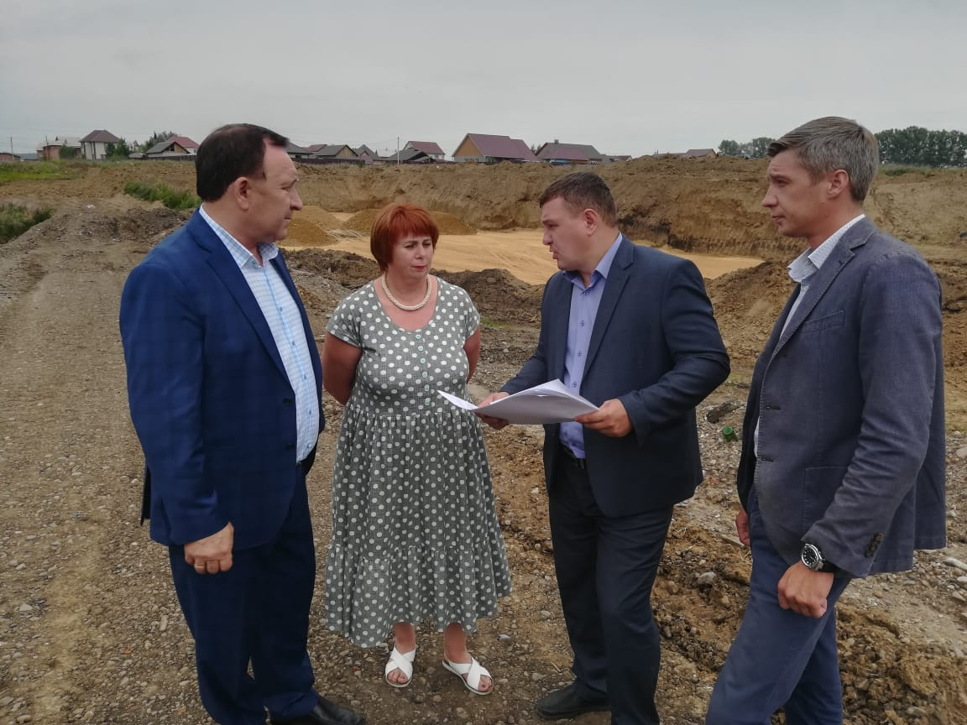
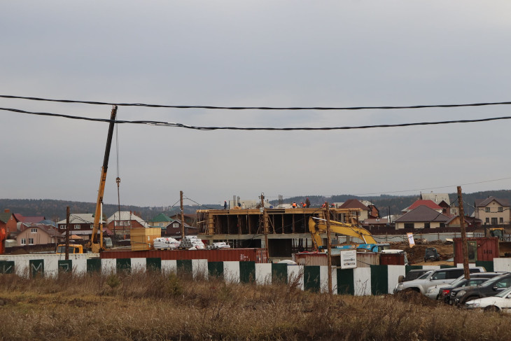
Соцобъекты В 2020году началось строительство детского сада на 145 мест и школы 352 места. Детский сад в декабре 2020г. был сдан в эксплуатацию.

Slide 40
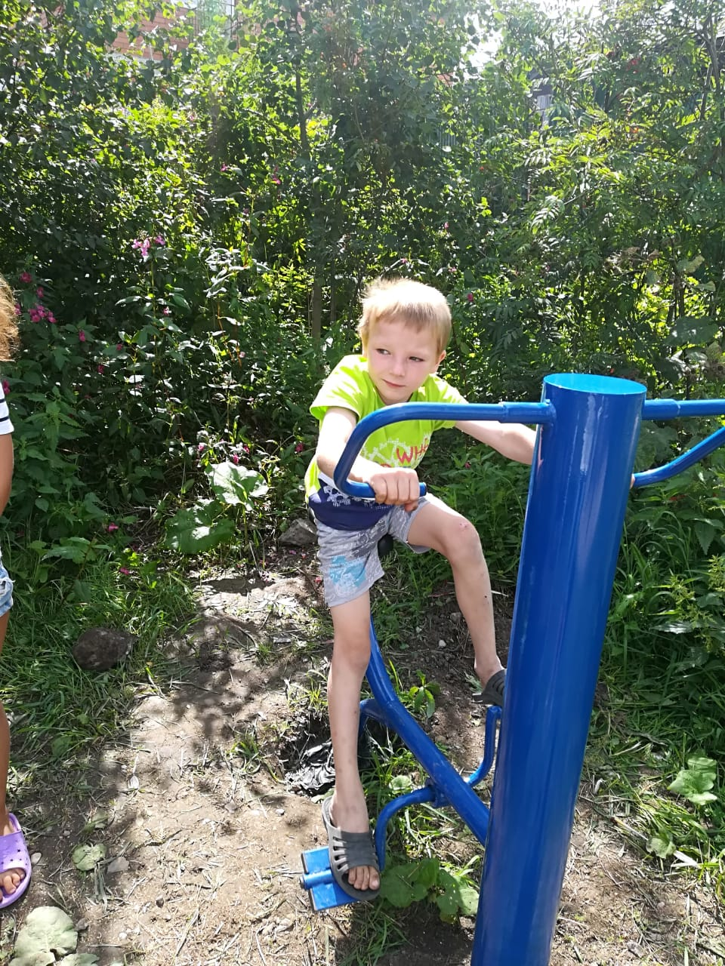
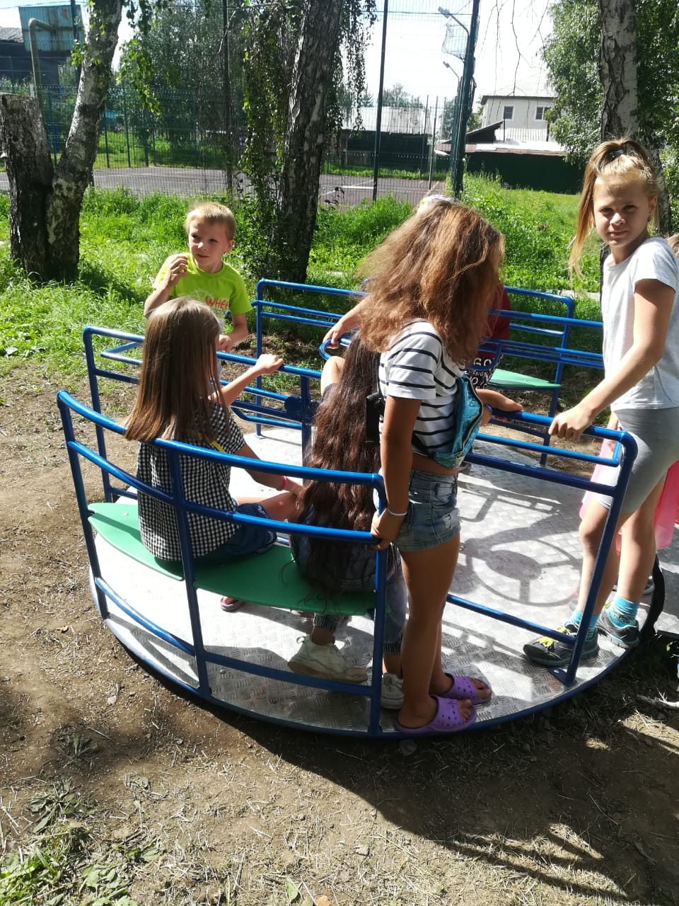
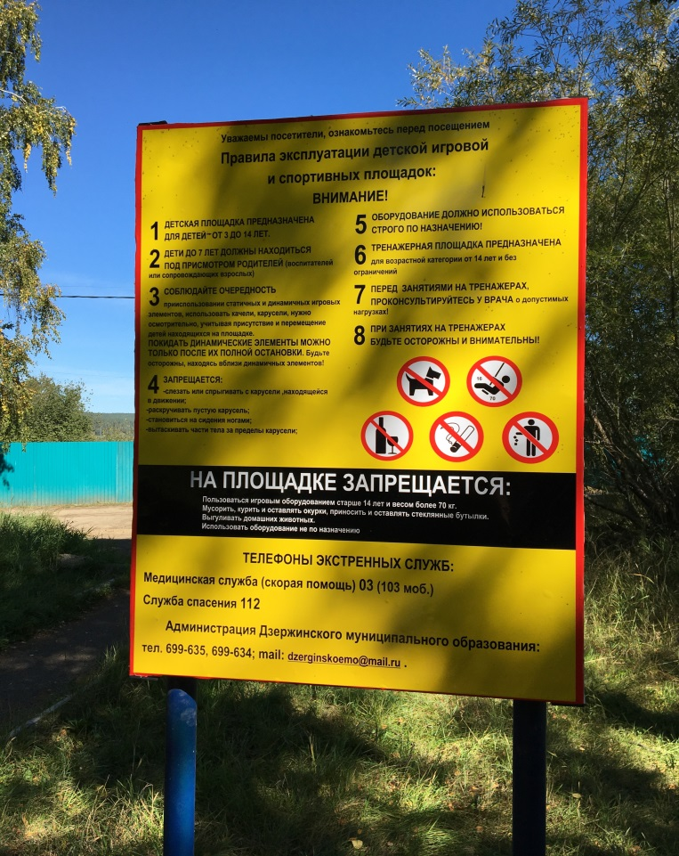
В 2020г. по программе «Местные инициативы» выполнены работы на детской площадке по ул. Парковая, 16 установлены: карусель с пандусом, тренажер «шаговый», уличный тренажер «Велосипед», урны для мусора на сумму 241 890 рублей и установлены стенды с информацией.

Slide 41
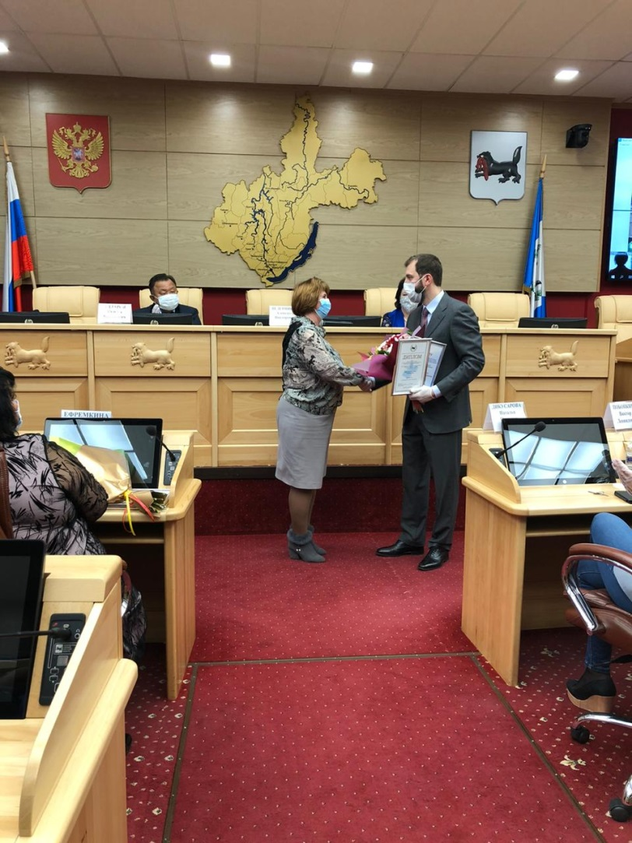
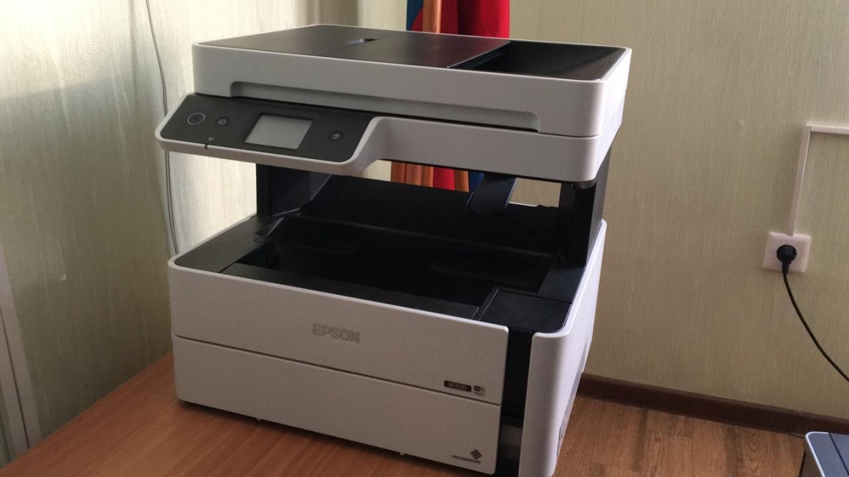
В 2020 году мы стали лауреатами конкурса «На лучшую организацию работы представительного органа Поселения Иркутской области в 2019г» ( получили принтер ) и заняли 3 место в конкурсе «На лучшую организацию работы представительного органа Поселения Иркутского района в 2019г «на призовые денежные средства приобрели газонокосилку, бензопилу и другой инвентарь для хозяйственных нужд администрации.

Slide 42
Культурно массовые мероприятия и социальная сфера
При формировании бюджета 2020 года в статью расходов по культуре было заложено 335 5 тыс.руб., потратили 91,1, в статью физкультура и спорт заложено в бюджет 313,5 тыс. руб. потратили 128,9 руб., деньги не были освоены в связи с карантинными мероприятиями.
К новогодним праздникам было вручено 110 подарков детям из малообеспеченных и многодетных семей.

Slide 43
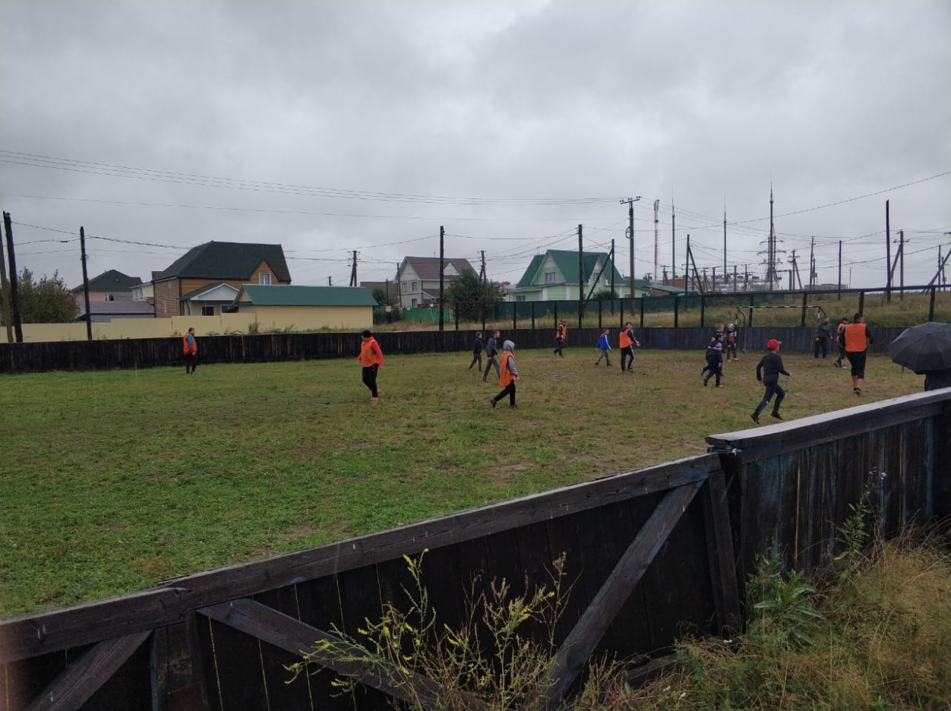
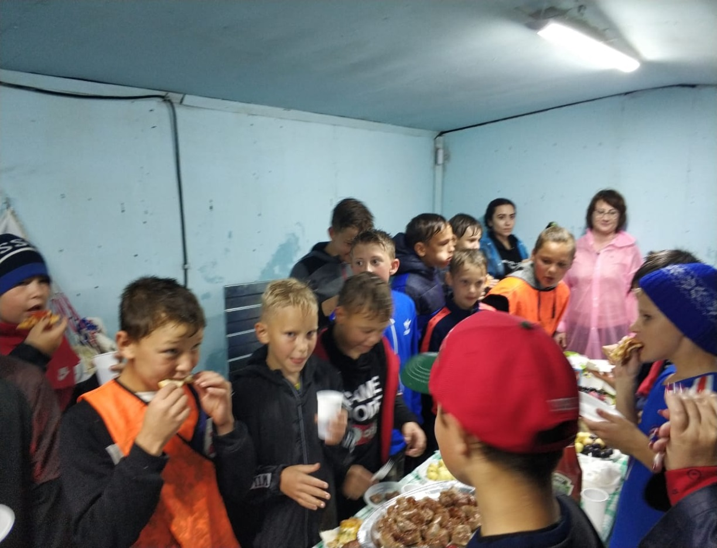
Продолжает работу секция по футболу. Тренер обновляет команду из детей начальной школы для занятий футболом, и 2 раза в неделю он проводит тренировки на хоккейном корте. Сейчас в секции занимается 14 детей. Дети с удовольствием посещают тренировки.

Slide 44
Работа Совета ветеранов
Мы готовились к празднованию 75 – летия со дня Победы в Великой Отечественной войне. При участии Совета ветеранов к празднованию были собраны материалы об участниках ВОВ. 16 участников войны с фотографиями вошли в книгу «Навеки живые», изданную администрацией ИРМО. Также собрали материал для оформления мемориальной доски «Они сражались за Родину», в список вошли 45 человек. Мемориальная доска к Дню Победы была установлена на здании Дзержинской начальной школы

Slide 45
Презентация книги «Навеки живые» для детей, внуков и правнуков участников ВОВ

Slide 46
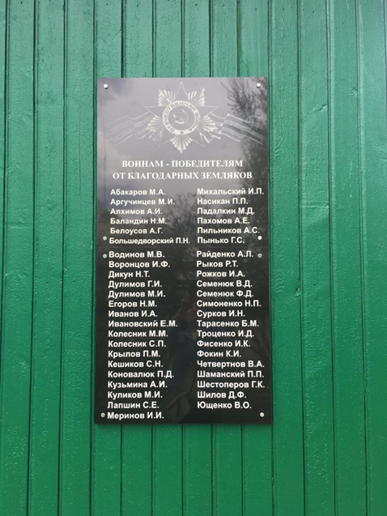
Они сражались за Родину !

Slide 47
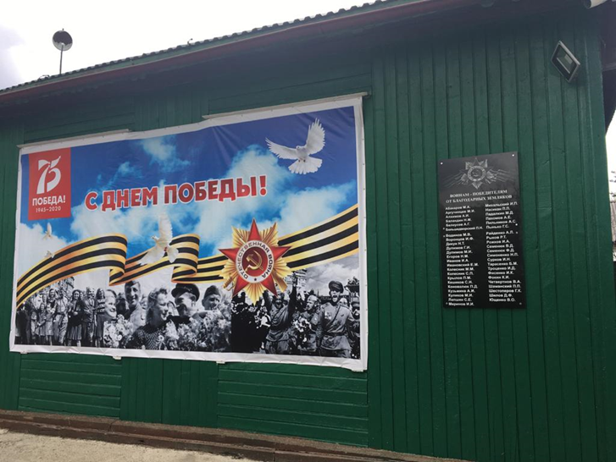
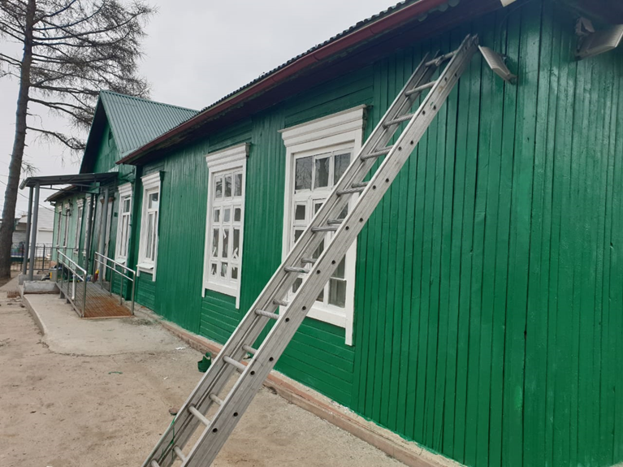
Депутат районной Думы Цыганов А.А. покрасил здание Дзержинской начальной школы. К 9 мая на здании школы и при въезде в п. Дзержинск были размещены баннеры.

Slide 48
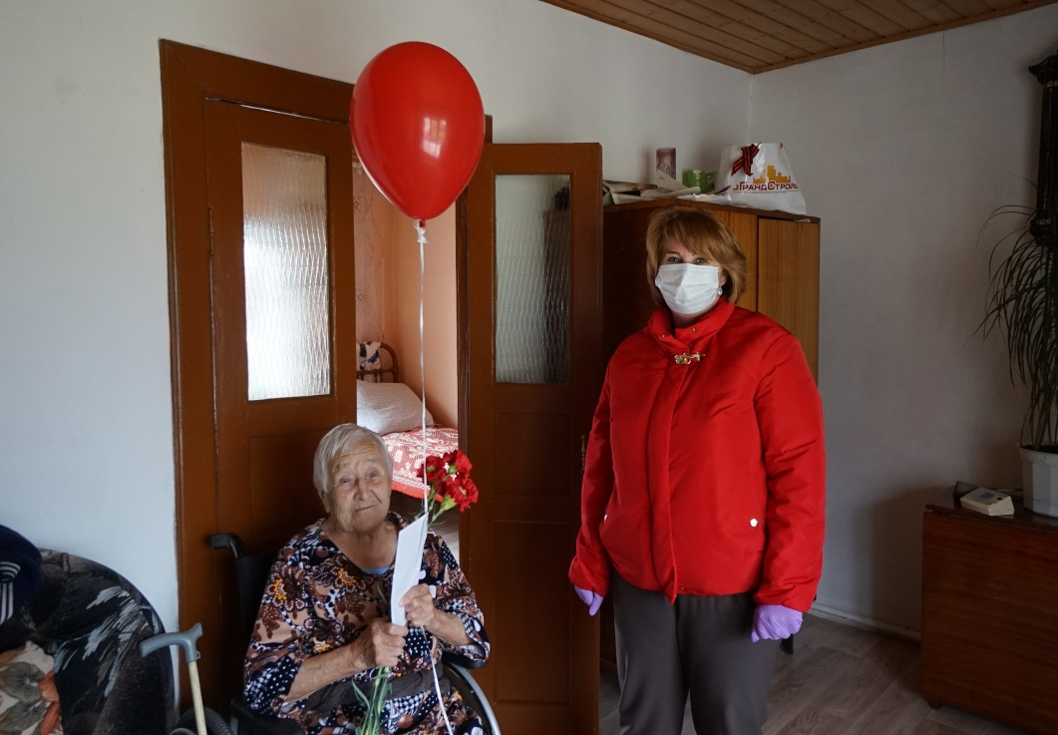
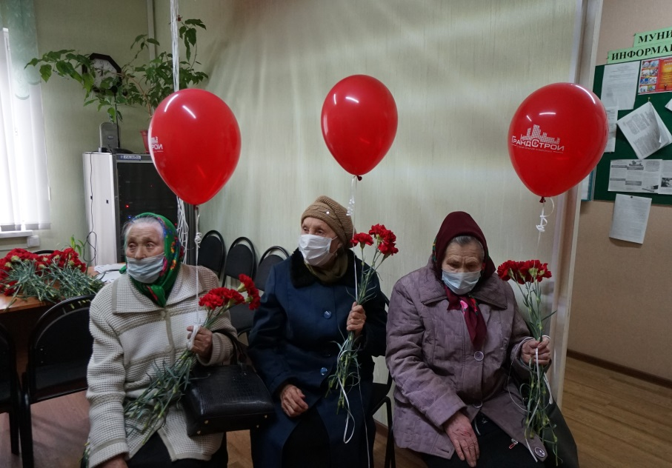
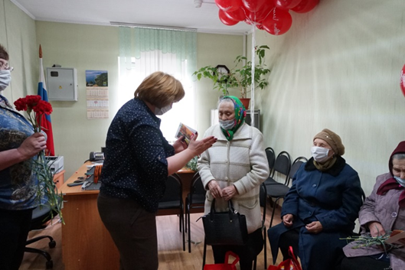
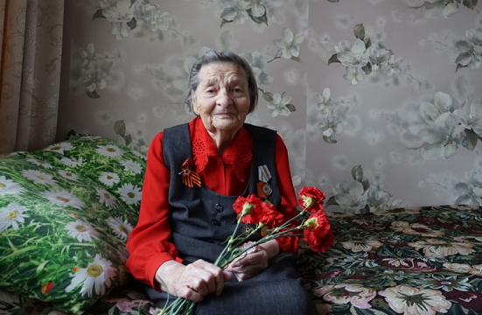
К Дню Победы ветеранам ВОВ были вручены медали «75 лет Победы в ВОВ», цветы и продуктовые пайки.

Slide 49
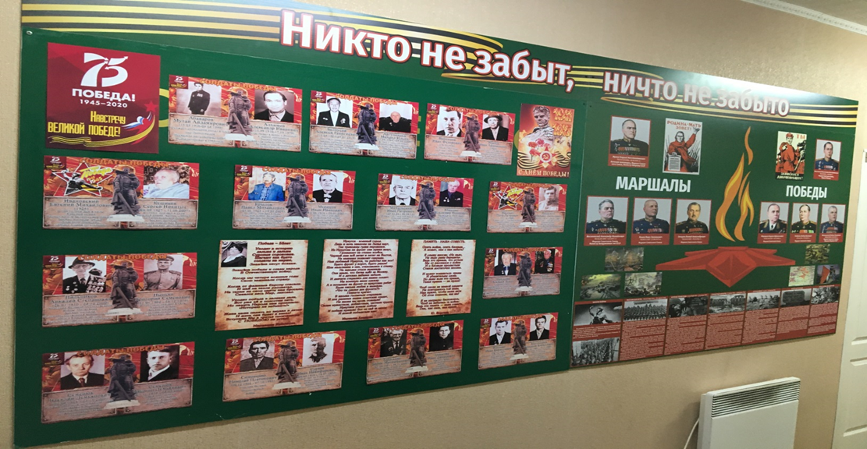
Собраны материалы и оформлены два стенда в администрации Дзержинского МО «Никто не забыт и ничто не забыто».

Slide 50
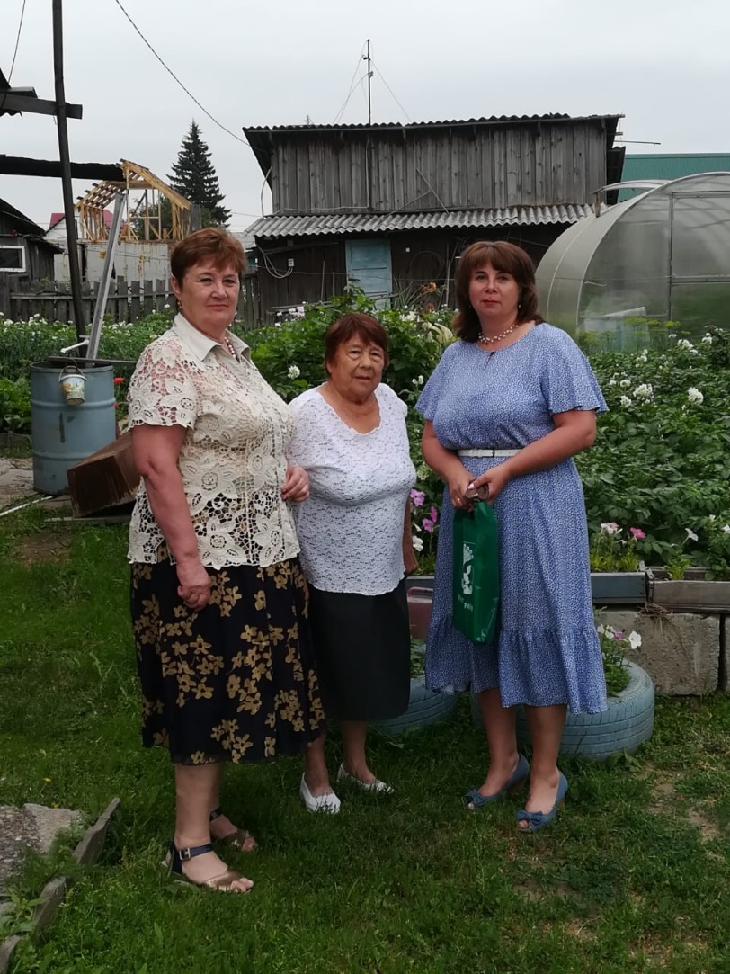
В 2020году собирали и направляли в соцзащиту пакеты документов на оформление различных пособий, т.к. все организации работали на удаленке и в закрытом режиме.
Юбилярам, которым исполнилось 80,85,90,95 и 100 лет, вручаются поздравления и подарочные наборы конфет.

Slide 51
Пожарная безопасность
Одно из серьезнейших полномочий - деятельность по созданию условий для привлечения населения к работам по предупреждению и тушению пожаров.
В 2020году по муниципальной Программе «Обеспечение первичных мер пожарной безопасности на территории Дзержинского муниципального образования на 2018-2022 годы» были проведены работы: итого потрачено 598 389 руб. ( пожарные проезды между ул.Дорожная-ул.Восточная и ул.Летняя-ул.Западная, ул.Ивановская – ул.Летняя )

Slide 52
Заказана и распространена Пожарная агитация - 1 530 руб.( листовки )
Проводится противопожарная пропаганда и обучение населения мерам пожарной безопасности. Под роспись люди ознакомлены с правилами пожарной безопасности, распространяются памятки о мерах пожарной безопасности. В многодетные семьи, семьи с детьми, пожилым людям установили пожарные датчики.
Проводилось обучение населения мерам пожарной безопасности на сходе граждан, с привлечением сотрудников МЧС.
Провели проверку гидрантов, переосвидетельствовали и перезарядили огнетушители.

Slide 53
Приоритетные направления в деятельности на 2021 год
Ремонт пер. Строителей и ул. Производственная;
Фонд капитального ремонта осуществит ремонт канализации д. 10 и 12. по. ул .Парковая;
Продолжать работу по окончанию строительства школы в поселении;
Продолжать работу по открытию физиокабинета, в 2020году были направлены письма Главному врачу ЦРБ, министру здравоохранения Иркутской области, Губернатору Иркутской области по открытию физиокабинета. В полученных ответах сообщается, что открытие физиокабинета запланировано в п. Дзержинск в 3-4квартале;
Для ускорения процесса лицензирования при содействии спонсора закуплено все оборудование, согласно списка главного врача.
В рамках программы «Местные инициативы» на 2021 год, создать возле ДНП «Миловиды» спортивную площадку с освещением, а так же установить на детской площадке по пер. Парковый тренажеры для занятия адаптивной физкультурой.
Подготовить пакет документов по вступлению в программу «Местные инициативы» на 2022;
Приобрести и установить информационные стенды на детских площадках на ул. Новая,71, пер. Парковый,4;
Приобрести подметально-уборочную машину;
Приобрести и установить указатели с наименованием улиц и номеров домов п. Дзержинск.

Slide 54
И что бы не говорили о местном самоуправлении, как бы его не критиковали, нельзя отрицать того, что за короткий промежуток времени, произошли положительные изменения. Нужно понимать, что все проблемы, накопившиеся за долгие годы, сразу решить не получится, требуют долговременной перспективы, но работа администрации и Главы будет направлена на решение одной задачи - сделать наше муниципальное образование лучшим и привлекательным!

Slide 55
Мой доклад окончен!
Буду признательна за конструктивные замечания и предложения.

